Slide 1
猪纤维蛋白粘合剂
（康瑞胶）
上海利康瑞生物工程有限公司

Slide 2
目录
1
药品基本信息
4
创新性
2
安全性
5
公平性（一）
5
公平性（一）
3
有效性
6
公平性（二）

Slide 3
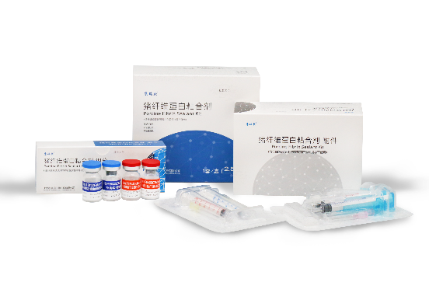
药品基本信息
1
——国内首个且唯一采用活猪采浆专利技术制备的猪纤维蛋白粘合剂。
猪纤维蛋白粘合剂
猪纤维蛋白粘合剂基本信息
通用名称：猪纤维蛋白粘合剂
注册规格：2.5ml/套
说明书适应症：辅助用于常规手术操作控制止血不满意的外科止血。
用法用量：使用剂量根据创面大小确定。2.5ml规格的猪纤维蛋白粘合剂可以覆盖面积大约为25平方厘米的创面。
中国大陆首次上市时间：2021年3月
目前大陆地区同通用名药品的上市情况：无
全球首个上市国家/地区及上市时间：无
专利情况：专利到期2029年，剩余6年
是否为OTC药品：否
参照药品建议：猪源纤维蛋白粘合剂（原料工艺不同，屠宰场开放式取血）
自建养猪场，采用同人采浆一样的单采血浆技术，从经过检验检疫的健康生猪体内采集猪血浆，改变了以前在屠宰场开放式取血的方式，更利于控制猪源性疾病/病毒传播风险，减少猪血浆初始污染物。
精准采集血浆，减少血细胞等在生产过程中对产品的干扰。

Slide 4
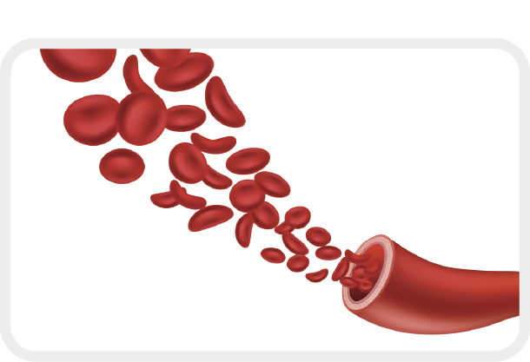
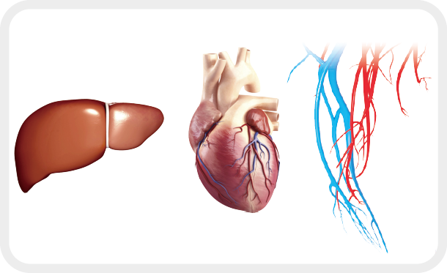
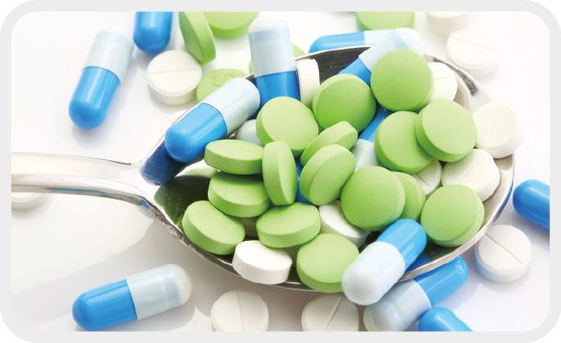
药品基本信息
1
国内文献报道：腹部手术后出血的发生率约在0.5%～3%左右
虽然术后并发症处理上目前大多数都可以采取对症治疗，但对症治疗的手段，有时却是相互矛盾。
因此：比起术后出血的治疗，应更加注重杜绝术中止血不完善，创面渗血未完全控制等情况。
同时，由于以下一些因素的存在，手术后创面渗血也会威胁患者的术后康复过程。
而猪纤维蛋白粘合剂可以有效的封闭创面，减少各种原因导致的术后创面渗血。
脆弱的组织和血管
患者术后血压波动
抗凝药/抗血小板药
Marietta M, et al. Pathophysiology of Bleeding in Surgery. Transplantation Proceedings 2006;38:812–814.
牛凤琳等. 临床行为对心脏术后患者血压影响的研究. 护士进修杂志 2012;27(10):869-71.
3. 胰腺术后外科常见并发症的预防及治疗专家共识（2010）
4. 李福年,张佃良,王海波．再手术学---普通外科卷．第1版．北京．人民卫生出版社，2007年05月

Slide 5
安全性
2
——安全性评价数据证明猪纤维蛋白粘合剂为安全有效的局部止血剂，前身作为医疗器械时，在临床的使用过程中未见任何不良事件的反馈案例
猪源纤维蛋白粘合剂在远高于临床剂量下，对中枢系统、心血管系统及呼吸系统无显著影响，对给药部位无明显刺激性，未见有出血倾向或促进血栓的形成。
长毒出现毒性反应的剂量高于临床最高剂量（3倍临床剂量以上），且在恢复期可完全恢复。
急性毒性研究
长期毒性试验研究
局部安全性试验研究
SD大鼠腹腔注射纤维蛋白粘合剂的MTD为684 mg/kg，即给药的最大剂量。未见明显的不良反应，D21未见残留药物。
Beagle犬腹腔注射猪源纤维蛋白粘合剂125 mg/kg，主要反应为一过性呕吐、稀便、活动减少以及摄食量减少，在给药后D14各项指标均未见异常。
大鼠静脉注射纤维蛋白粘合剂的安全剂量为86mg/kg，毒性剂量为171mg/kg（约150倍临床使用量）。主要毒性反应为WBC和Plat增高，Fib的降低，肝脏和脾脏重量的增加以及腹腔局部的刺激作用，毒性作用靶器官可能为血液系统。
Beagle犬腹腔注射纤维蛋白粘合剂的安全剂量为225 mg/kg时，还可见双耳红热厚、双眼睑及面部肿胀以及摄食量一过性减少，在恢复期各项指标完全恢复。
新西兰兔正常及破损皮肤经皮肤喷涂给予猪源纤维蛋白粘合剂7天，分别于第1、4、7天给药，剂量为20mg /只/区域（临床使用浓度），对正常及破损皮肤无刺激作用。
豚鼠腹腔注射给予猪纤维蛋白粘合剂，致敏剂量为25mg/只（约2倍临床使用剂量）、激发剂量为50mg/只（约4倍临床使用剂量）时，豚鼠全身主动过敏试验为阴性。

Slide 6
有效性
3
临床文献显示：猪纤维蛋白粘合剂可以减少血肿，并可减少和控制创伤炎症反应，促进愈合，预防感染
项目 | 康瑞胶组 | 对照组 | t | P
第1天引流量（mL） | 191.32±30.73 | 313.42±45.69 | 10.863 | <0.01
总引流量（mL） | 360.83±71.82 | 522.92±60.84 | 8.438 | <0.01
引流液血红蛋白（g/L） | 116.00±9.29 | 125.17±12.33 | 2.175 | 0.041
拔引流管时间（h） | 41.67±5.99 | 48.75±5.93 | 2.389 | 0.025
平均住院时间（d） | 14.67±1.07 | 15.92±1.08 | 2.207 | 0.032
结论：猪纤维蛋白粘合剂明显减少心包大部剥脱术后心脏创面及胸骨渗血，缩短平均住院时间，且使用安全。
参考文献：1. 赵晔,等. 中国组织工程研究与临床康复，2007; 第11卷，第13期，2522‒2524,

Slide 7
有效性
3
——多个手术相关专家共识推荐
名称
年份
发表杂志
药物内容
专家共识推荐
《腹腔镜肝切除专家共识与手术操作指南（2013）》
2013年
中华消化外科杂志
2013年3月第12卷第3期
2.3.3 肝脏断面处理：冲洗肝脏断面，确认无明显出血和胆汁漏后，可喷洒生物蛋白胶和覆盖止血纱布。
2.4.5 肝脏断面处理：……冲洗肝脏断面，再次确认无明显出血和胆汁漏后，可喷洒生物蛋白胶和覆盖止血纱布并放置引流管。
《胸外科围手术期出血防治专家共识》
2018年
中华胸心血管外科杂志
2018年6月第34卷第6期
部分手术在围手术期使用低分子量肝素造成创面术后出血风险增加，可在手术完成时喷洒纤维蛋白粘合剂以预防术后出血。
《神经外科围手术期出血防治专家共识(2018)》
2018年
创面敷以再生氧化纤维素、流体明
胶、纤维蛋白黏合剂(又称生物蛋白胶)等止血材料可减少术后渗血的机会。
中华胸心血管外科杂志
2018年6月第34卷第6期

Slide 8
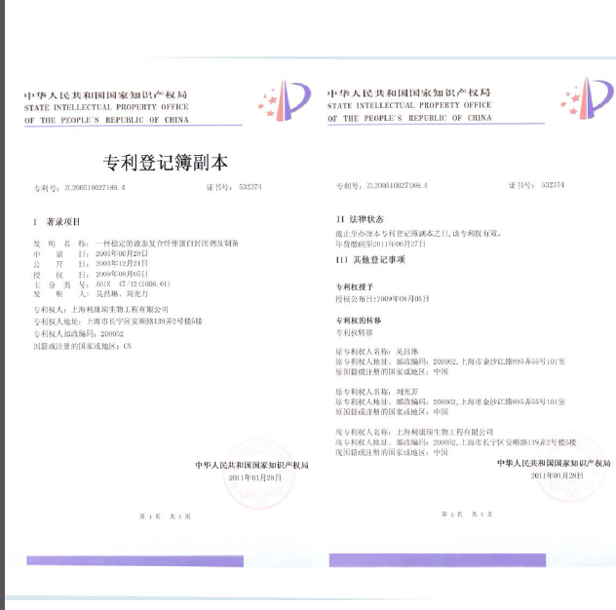
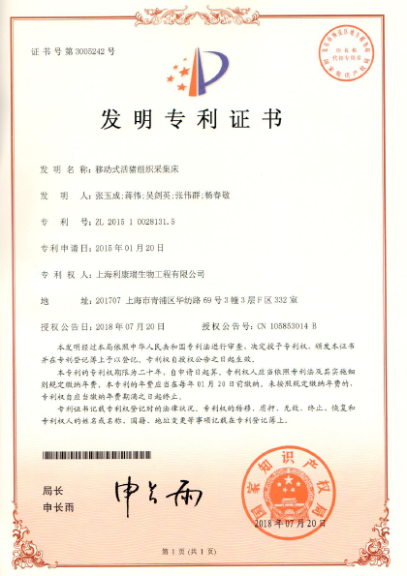
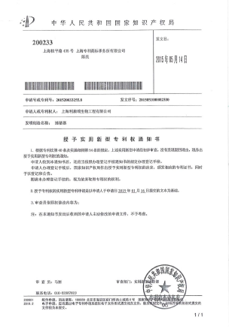
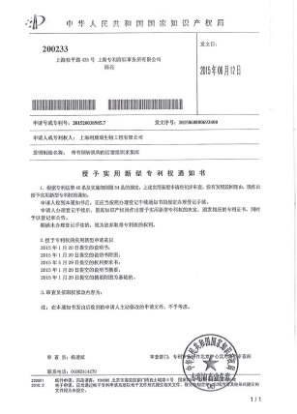
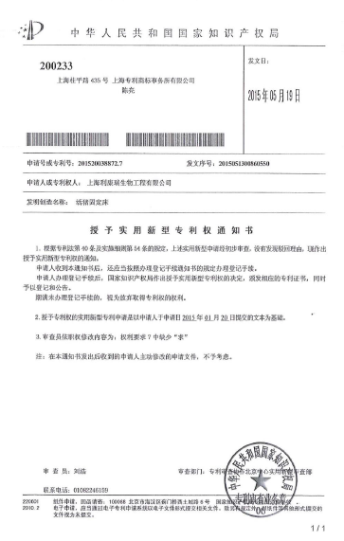
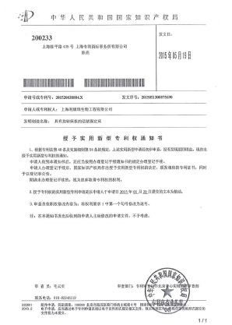
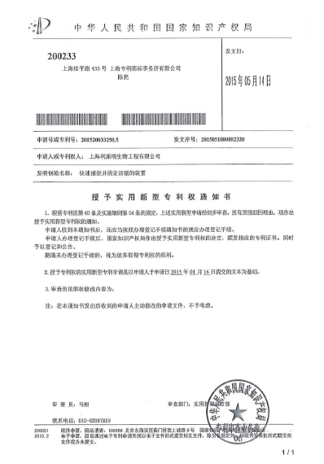
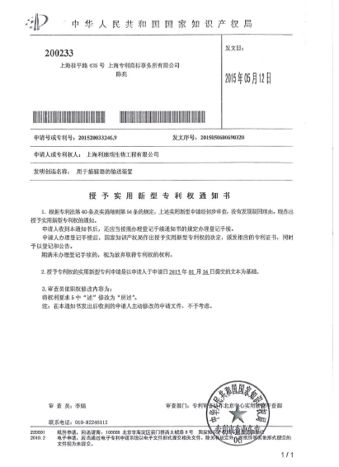
创新性
4
康瑞胶拥有与活猪采浆相关的八项专利技术
自建养猪场，采用和人体成分献血一样的单采血浆技术，从经过检验检疫的健康生猪体内采浆猪血浆，改变了以前在屠宰场开放式采浆的方式，更利于控制猪源性疾病/病毒传播风险，减少猪血浆中的初始污染物。
与传统屠宰采血工艺的区别
国内专利授权
传统血浆收集方式
开放环境，猪血混装，不能追溯
康瑞胶活猪采浆专利
单采血浆，密闭包装，追溯方便
活体采浆研究共有2项发明专利，6项实用新型专利

Slide 9
公平性（一）
5
康瑞胶（猪纤维蛋白粘合剂）
——
国内首个且唯一采用活猪采浆专利技术制备的猪纤维蛋白粘合剂。
安全性有效性显著提高。
创新工艺产品
自主知识产权
多项发明和实用新型专利，提升产品的技术含量。
体现公平性要求
目前目录内并无治疗用生物制品类的止血材料。
临床适用范围广
有效减少术后并发症，降低可能得二次治疗支出。
弥补目录短板
临床用途广泛

